Slide 2
无监督的表示学习
已成功应用于NLP，e.g. BERT
CV中，许多任务仍然采用大规模标注数据集上获得的预训练模型，e.g. ImageNet
无监督的表示学习要点在于构建一个符号化的词典，每个原始信号都拥有独特的表示（NLP中每个词或子词都是字典中的键）

Slide 3
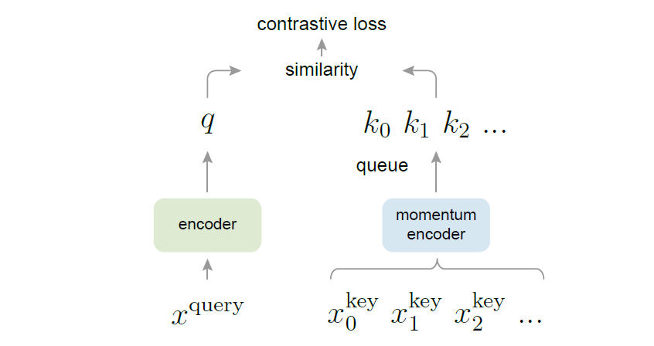
motivation
NLP任务拥有离散的信号空间（单词、子单词等），而CV中的原始信号是连续、高维的
构成词典的键只能从数据采样获得
代理任务：对于词典中的任意一次查找（query）编码后的特征，需要和与其匹配的键（key）编码后的特征相似，和与其不匹配的键编码后的特征差异
提出假设：词典规模越大、越一致，无监督表示学习效果越好

Slide 4
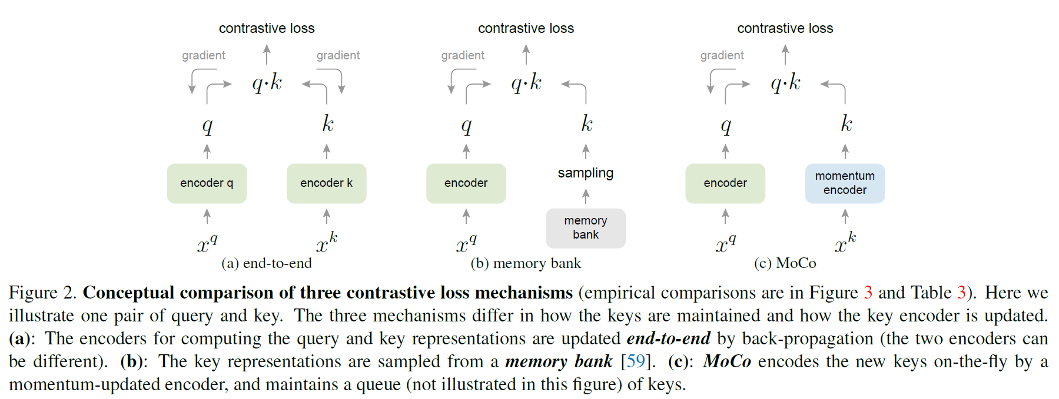
mothod

Slide 5
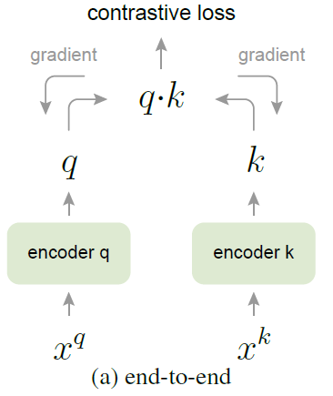
mothod
End-to-end
字典大小为一个batch
同时对encoder q和encoder k进行更新
缺点：字典大小受限于显存，一台high-end机器也只能支撑1024的batch size

Slide 6
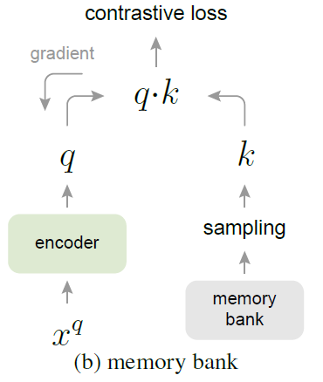
mothod
memory bank
字典大小任意，从memory bank中采样出
字典中的key来源于最新一次更新过的query
缺点：字典不一致，key被训练中不同阶段的模型所编码

Slide 7
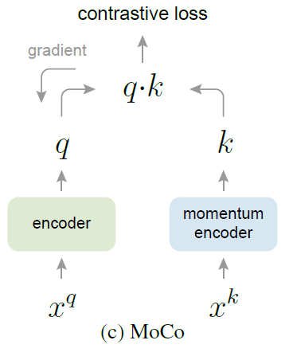
mothod
MoCo
字典大小任意
字典维护为一个队列，最新的query加入队列，最早加入队列的key退出
Momentum encoder更新方式为： f_k.params = m*f_k.params+(1-m)*f_q.params

Slide 8
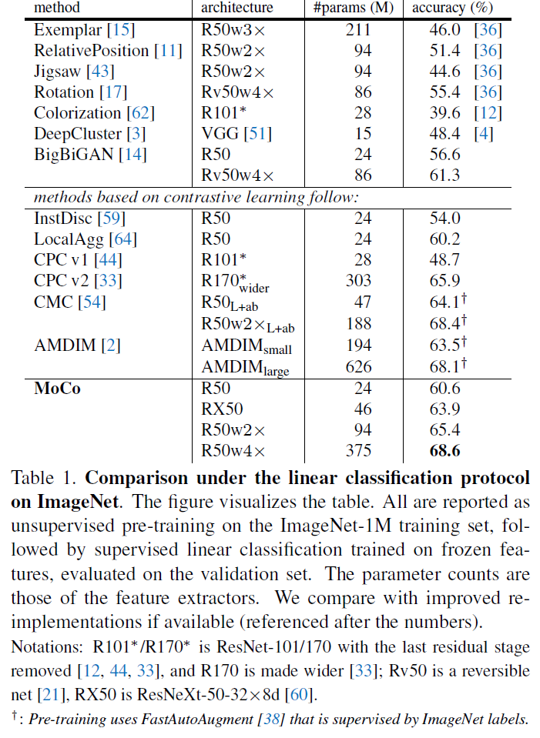
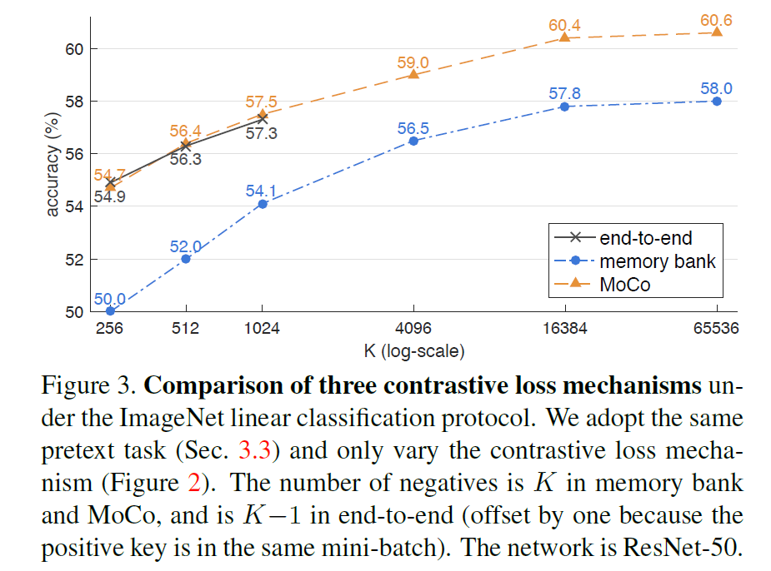
experiment

Slide 9
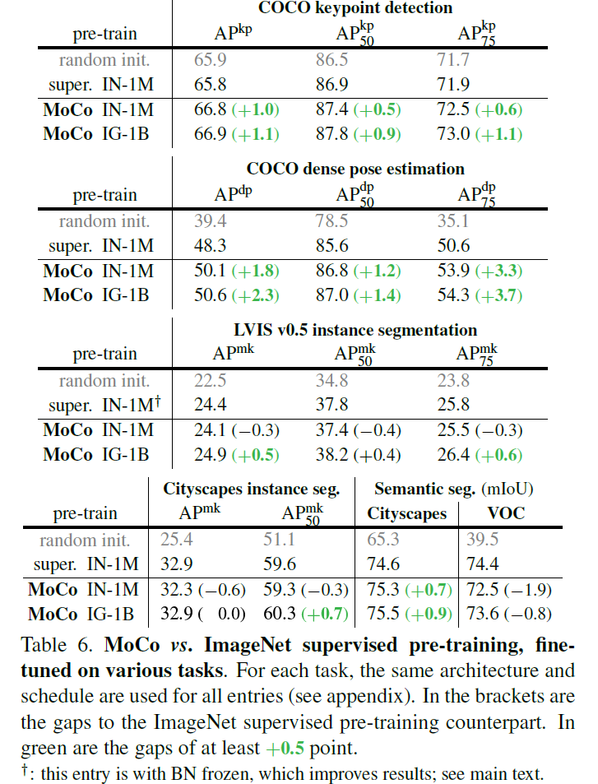
experiment

